Slide 1
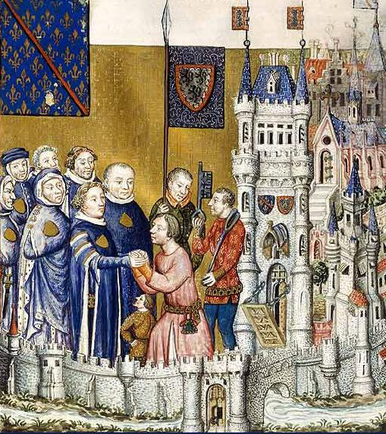
Η κρίση της φεουδαρχίας
13^{ος} -14^{ος} αιώνας
Η περίοδος από το 1270 περίπου ως το 1330 ήταν περίοδος κρίσης.
Η αύξηση του πληθυσμού ξεπέρασε το ρυθμό ανάπτυξης της αγροτικής παραγωγής
παρουσιάστηκε σοβαρό πρόβλημα επισιτισμού

Slide 2
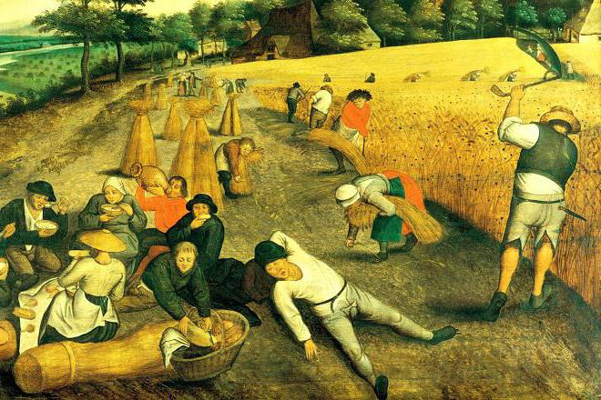
Επί πλέον, οι αγρότες παρήγαν τώρα κατά προτίμηση προϊόντα που προορίζονταν για το διεθνές εμπόριο (π.χ. κρασί, λινάρι κ.λπ.) αντί των δημητριακών
Έτσι η οικονομία εξαρτήθηκε από την εμπορική συγκυρία
(δηλαδή από το πόσο καλά πήγαινε το διεθνές εμπόριο)
Και το πρόβλημα επισιτισμού εντάθηκε.

Slide 3
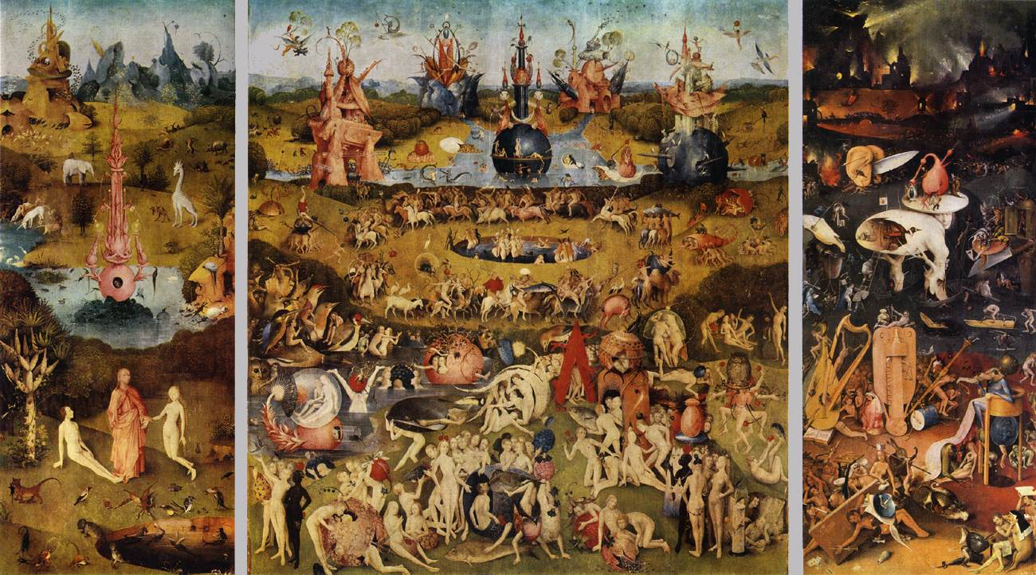
Μια σειρά, εξάλλου, από φυσικές καταστροφές, όπως π.χ. πλημμύρες προκάλεσαν μεγάλες ζημιές
στην αγροτική οικονομία
στο εμπόριο και τη βιοτεχνία
οι γεννήσεις μειώθηκαν σημαντικά

Slide 4
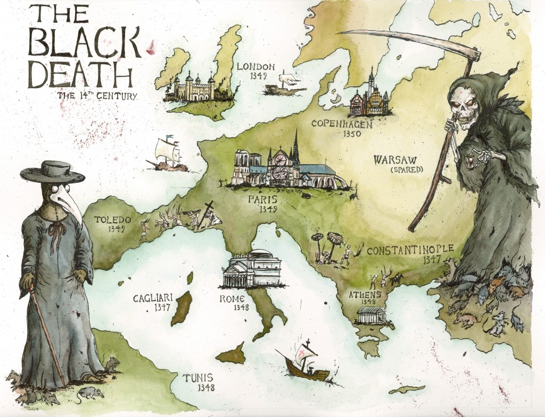
Το μεγαλύτερο πλήγμα για την ευρωπαϊκή κοινωνία του 14ου αι. ήταν
ο Μαύρος Θάνατος, επιδημία βουβωνικής πανώλης

Slide 5
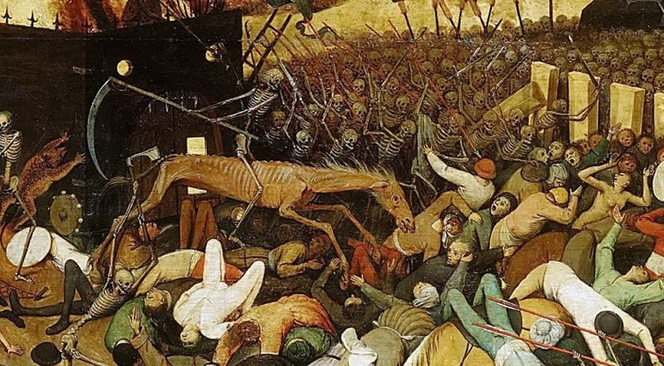
από το 1347 ως το τέλος του αιώνα διαδόθηκε σε όλη την Ευρώπη και εξόντωσε περίπου τα δύο πέμπτα του ευρωπαϊκού πληθυσμού. (Πόσο τοις εκατό;)

Slide 6
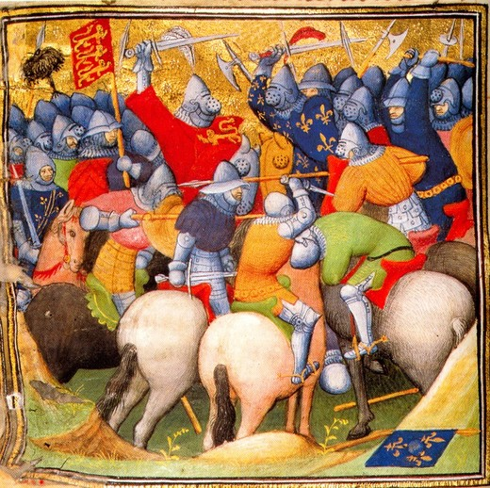
η δημογραφική και οικονομική φθορά που προκάλεσαν η πείνα και οι επιδημίες
συμπλήρωσε ο καταστροφικός και μακροχρόνιος Εκατονταετής Πόλεμος (1339-1453) ανάμεσα στη Γαλλία και την Αγγλία

Slide 7
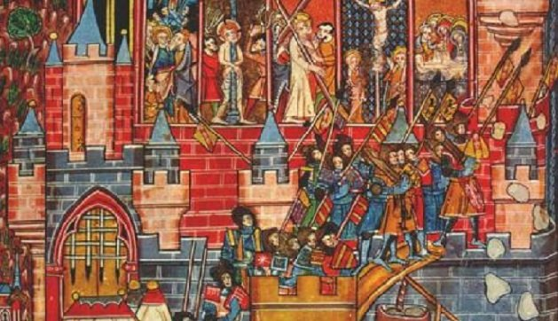
εξαθλίωση των φτωχών και η επιβολή νέων φόρων
εξεγέρσεις
στις πόλεις (π. χ. στη Φλωρεντία)
και στην ύπαιθρο

Slide 8
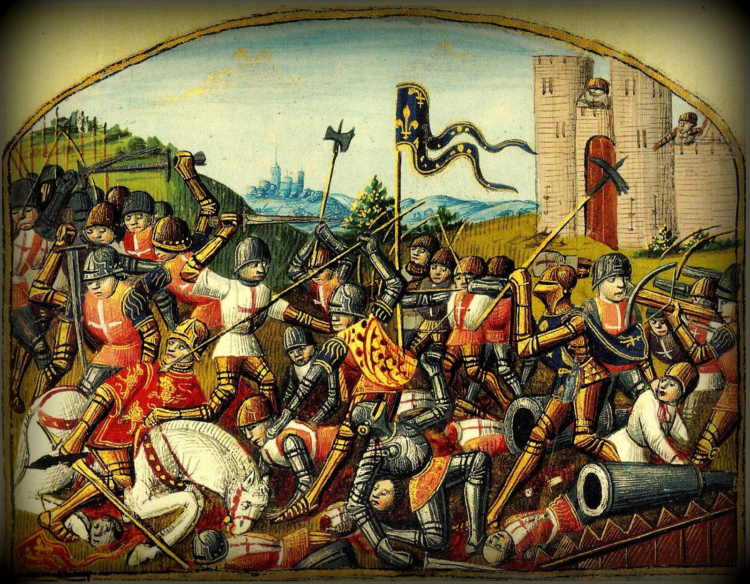
Οι εξεγέρσεις που κατεστάλησαν βίαια, αλλά είχαν μακροπρόθεσμα
δύο θετικά αποτελέσματα
τη συμμετοχή των συντεχνιών στα δημοτικά συμβούλια των πόλεων
την αύξηση των μισθών των εργαζομένων στις βιοτεχνίες
Συντεχνία : Ένωση επαγγελματιών, που κατά τη διάρκεια του μεσαίωνα αποσκοπούσε στην προάσπιση των δικαιωμάτων των μελών της
Οι κοινωνικές αυτές συγκρούσεις εξέφρασαν τη γενικότερη κρίση της φεουδαρχίας και προετοίμασαν την αλλαγή των κοινωνικών και πολιτικών σχέσεων.

